Slide 1
Workshop 1: Test-Drevet Spring Boot API
Kotlin faggruppe
12.11.2025
Thomas Oddsund

Slide 2
Dagens agenda
Del 1: TDD med Spring Boot Controllers
Del 2: Service-lag testing
Litta preview Workshop 2

Slide 3
Recap fra forrige gang
Forrige gang:
✓ Assertions (AssertK, Kotest, Atrium)
✓ AAA pattern (Arrange-Act-Assert)
✓ MockK basics (every, verify)
✓ Fakes vs Mocks
✓ Testpyramiden
I dag bygger vi videre:
→ Anvende TDD i Spring Boot context
→ Outside-in approach fra HTTP-laget
→ Spring-spesifikke testing patterns

Slide 4
Del 1: TDD med Spring Boot Controllers

Slide 5
Top-down TDD
AKA Outside-in, London, mockist..
Start fra konsuments perspektiv
Kan drive implementasjon
HTTP Request
↓
Controller (de første testene)
↓
Service (interface oppstår fra controller-test)
↓
Repository (interface oppstår fra service-test)
Mao: Vi skal starte med API-kontrakten, ikke domenelogikken

Slide 6
Men ingen bryr seg egentlig sånn veldig..

Slide 7
Spring Boot Test Slices
Starter opp forskjellige deler av applikasjonen
@SpringBootTest – hele appen, treig
@WebMvcTest – kun web-laget
@DataJpaTest – kun JPA-ting for database
@DataJdbcTest – kun JDBC-ting(datasource)
Og enda flere..
Minste typen – raskere tester

Slide 8
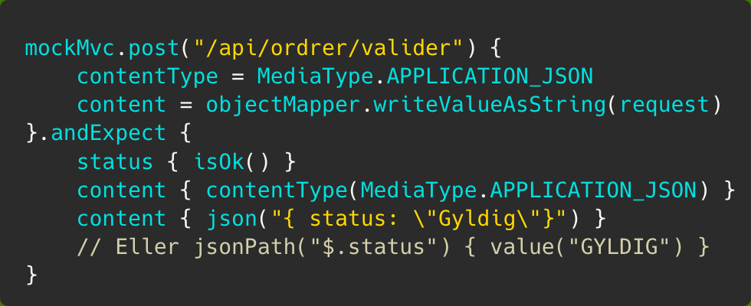
MockMvc - HTTP testing
@WebMvcTest
.. gir en mockMvc, som lar oss gjøre dette;

Slide 9
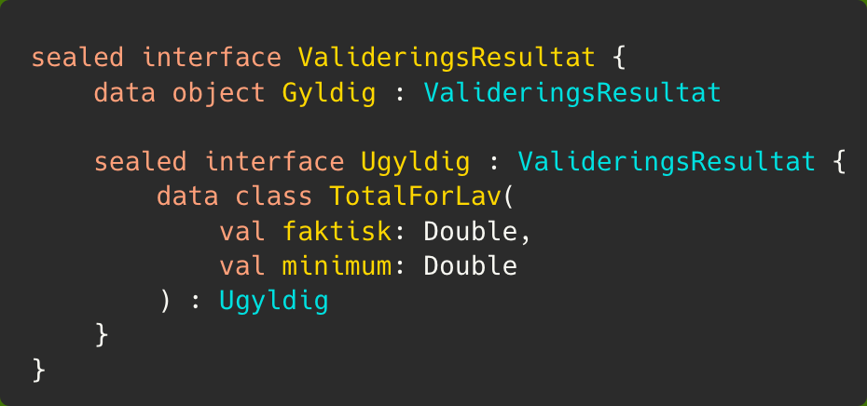
Sealed classes for feilhåndtering
Fordeler
Type-safe error handling
Exhaustive when expressions
Kompilator hjelper deg

Slide 10
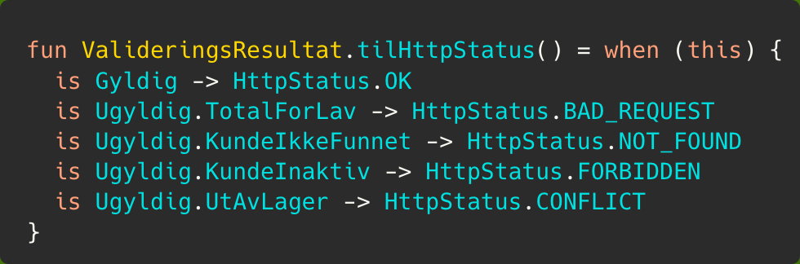
HTTP status mapping med sealed classes
Kompilator tvinger deg til å håndtere alle cases!

Slide 11
Parprogrammering – tips
Driver/Navigator
Arbeidsmetode
Samarbeid
Driver: Har keyboard, skriver kode
Navigator: Tenker strategisk, fanger feil
Bytt hvert 10. minutt
10-15 minutter virker å være en god lengde
La gjerne begge prøve begge roller
Rød test -> Grønn test -> Refactor
Skriv akkurat nok kode til at testen blir grønn
Snakk høyt om hva dere tenker
Spør hvis noe er uklart
Be om pause hvis du trenger det

Slide 12
Demo time!
Første endpoint med TDD(POST /api/ordrer/valider)

Slide 13
Parprogrammering - Oppgaver Del 1
1. TotalForLav validering
2. KundeIkkeFunnet validering
3. KundeInaktiv validering
4. UtAvLager validering
✨ Bonusoppgaver hvis dere blir ferdige tidlig
Husk: Red → Green → Refactor → Commit?

Slide 14
Del 2: Service-lag testing

Slide 15
Service-lag testing
Forrige gang: Testet isolerte komponenter
I dag: Testing av service med Spring Data JPA
Fokus: Hvordan håndtere Spring-spesifikke dependencies

Slide 16
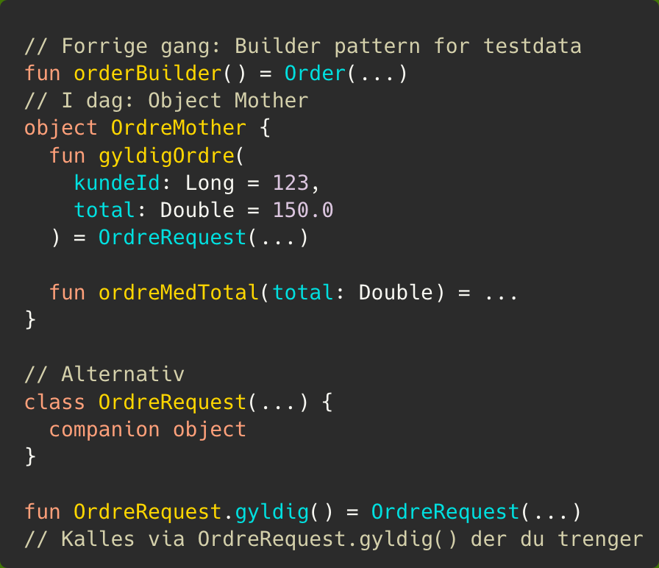
Object Mother pattern
Når bruke Mother vs Builder?
Mother: Fast domene-testdata (happy/sad cases)
Builder: Komplekse objekter med mange variasjoner
Kan også løse det med extension på companion object. Dette blir lettere når static kommer!

Slide 17
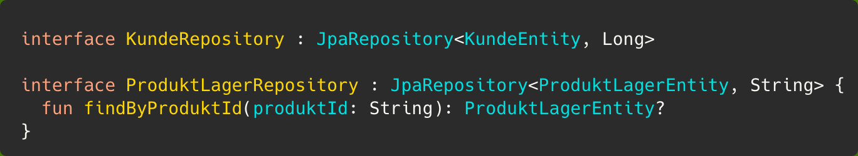
Spring Data JPA som dependency
Kjedelige greier:
Håndtere Optional<T>
Kompliserer noe som stort sett er enkelt
Ytelse
Ofte via Hibernate (“databasen må tilpasses Hibernate”)
Men det funker for øvelsene i dag

Slide 18
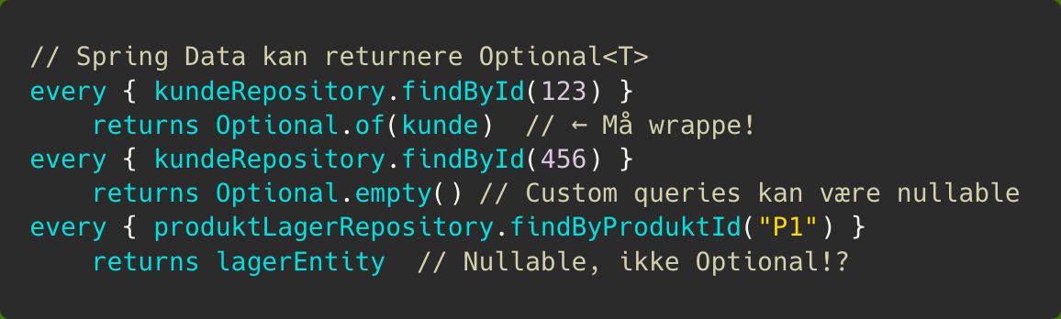
Mocking Spring Data
Mocks kan gi et par-tre-mange ekstra kodelinjer for oppsett
Workshop 2 skal eliminere denne kompleksiteten

Slide 19
Recap - Test code quality
Husk fra forrige gang:
✅ Beskrivende test-navn (backticks)
✅ AAA struktur
✅ Én ting per test
✅ Unngå logikk i tester

Slide 20
Demo time!
Live demo: OrdreService med Spring Data JPA
Notes:
• ObjectMother for testdata
• Håndtere Optional i mocking
• TDD workflow

Slide 21
Parprogrammering - Oppgaver Del 2
Ordre total for lav (ferdig fra demo)
Kunde ikke funnet (Optional.empty)
Kunde inaktiv (Optional.of + erAktiv=false)
Utsolgt produkt (nullable custom query)
Kompleks scenario (kombiner flere dependencies)
✨ Bonusoppgaver:
Kotest assertions (fra forrige gang!)
Refaktorer til bedre Object Mothers
Eksperimenter med relaxed mocks
🔄 Husk å rotere!

Slide 22
Avslutning

Slide 23
Refleksjon
• Hva syntes dere om Object Mother?
• Forskjell på å teste controller vs service?
• Sammenlignet med fakes fra forrige gang?

Slide 24
Key takeaways
✅ Outside-in TDD driver API-design
✅ @WebMvcTest → raske controller-tester
✅ Sealed classes → type-safe errors
✅ Object Mother → domene-fokusert testdata
⚠️ Spring Data Optional<T> krever ekstra håndtering
⚠️ Repository-mocking mer komplekst enn fakes
⚠️ Mye setup for komplekse scenarios
Workshop 2: Eliminer kompleksiteten med Ports & Adapters

Slide 25
Preview Workshop 2
Forrige workshop: "Fakes > Mocks når mulig"
Men hvordan unngå å mocke Spring Data?
Problem i dag:
❌ Mock Spring Data repositories
❌ Optional.of() overalt
❌ Tett kobling til framework
Løsning neste gang:
✅ Egne port-interfaces
✅ Ingen Optional!
✅ Framework-agnostisk domene

